Slide 1

Jesus stirbt für Dich!
Lukas-Evangelium 23,32-49
Gedanken zur Kreuzigung

Slide 2
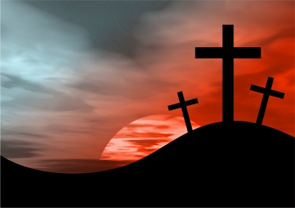
Zusammen mit Jesus wurden auch zwei andere Männer zur Hinrichtung geführt, zwei Verbrecher.
Lukas-Evangelium 23,32

Slide 3
Als sie an die Stelle kamen, die ›Schädel‹ genannt wird, kreuzigten die Soldaten ihn und die beiden Verbrecher, den einen rechts und den anderen links von ihm.
Lukas-Evangelium 23,33

Slide 4
Jesus aber sagte: »Vater, vergib ihnen, denn sie wissen nicht, was sie tun.« Die Soldaten warfen das
Los um seine Kleider und verteilten sie unter sich.
Lukas-Evangelium 23,34

Slide 5
Das Volk stand dabei und sah zu. Und die führenden Männer sagten verächtlich: »Anderen hat er geholfen; soll er sich doch jetzt selbst helfen, wenn er der von Gott gesandte Messias ist, der Auserwählte!«
Lukas-Evangelium 23,35

Slide 6
Auch die Soldaten trieben ihren Spott mit ihm; sie traten zu ihm hin, boten ihm Weinessig an und sagten: »Wenn du der König der Juden bist, dann hilf dir selbst!«
Lukas-Evangelium 23,36-37

Slide 7
Über seinem Kopf war eine Aufschrift angebracht; sie lautete: »Dies ist der König der Juden.« Einer der beiden Verbrecher, die mit ihm am Kreuz hingen, höhnte: »Du bist doch der Messias, oder nicht? Dann hilf dir selbst, und hilf auch uns!«
Lukas-Evangelium 23,38-39

Slide 8
Aber der andere wies ihn zurecht. »Fürchtest du Gott auch jetzt noch nicht, wo du doch ebenso schlimm bestraft worden bist wie dieser Mann und wie ich?«, sagte er zu ihm.
Lukas-Evangelium 23,40

Slide 9
»Dabei werden wir zu Recht bestraft; wir bekommen den Lohn für das, was wir getan haben. Er aber hat nichts Unrechtes getan.«
Lukas-Evangelium 23,41

Slide 10
Dann sagte er: »Jesus, denk an mich, wenn du deine Herrschaft als König antrittst!« Jesus antwortete ihm: »Ich sage dir: Heute noch wirst du mit mir im Paradies sein.«
Lukas-Evangelium 23,42-43

Slide 11
Inzwischen war es Mittag geworden. Eine Finsternis brach über das ganze Land herein, die bis drei Uhr nachmittags andauerte; die Sonne hatte aufgehört zu scheinen. Dann riss der Vorhang im Tempel mitten entzwei.
Lukas-Evangelium 23,44-45

Slide 12
Jesus rief laut: »Vater, in deine Hände gebe ich meinen Geist!« Mit diesen Worten starb er. Der Hauptmann, der die Aufsicht hatte und vor dessen Augen das alles geschah, gab
Gott die Ehre. »Dieser
Mann war wirklich ein Gerechter«, sagte er.
Lukas-Evangelium 23,46-47

Slide 13
Die Menschen, die in Scharen zu dem Schauspiel der Kreuzigung herbeigeströmt waren und das ganze Geschehen miterlebt hatten, schlugen sich an die Brust und kehrten betroffen in die Stadt zurück.
Lukas-Evangelium 23,48

Slide 14
Alle die, die mit Jesus bekannt gewesen waren, hatten in einiger Entfernung gestanden, unter ihnen auch die Frauen, die ihm seit den Anfängen in Galiläa gefolgt waren; sie hatten alles mit angesehen.
Lukas-Evangelium 23,49

Slide 15
I. Jesus liebt seine Feinde

Slide 16
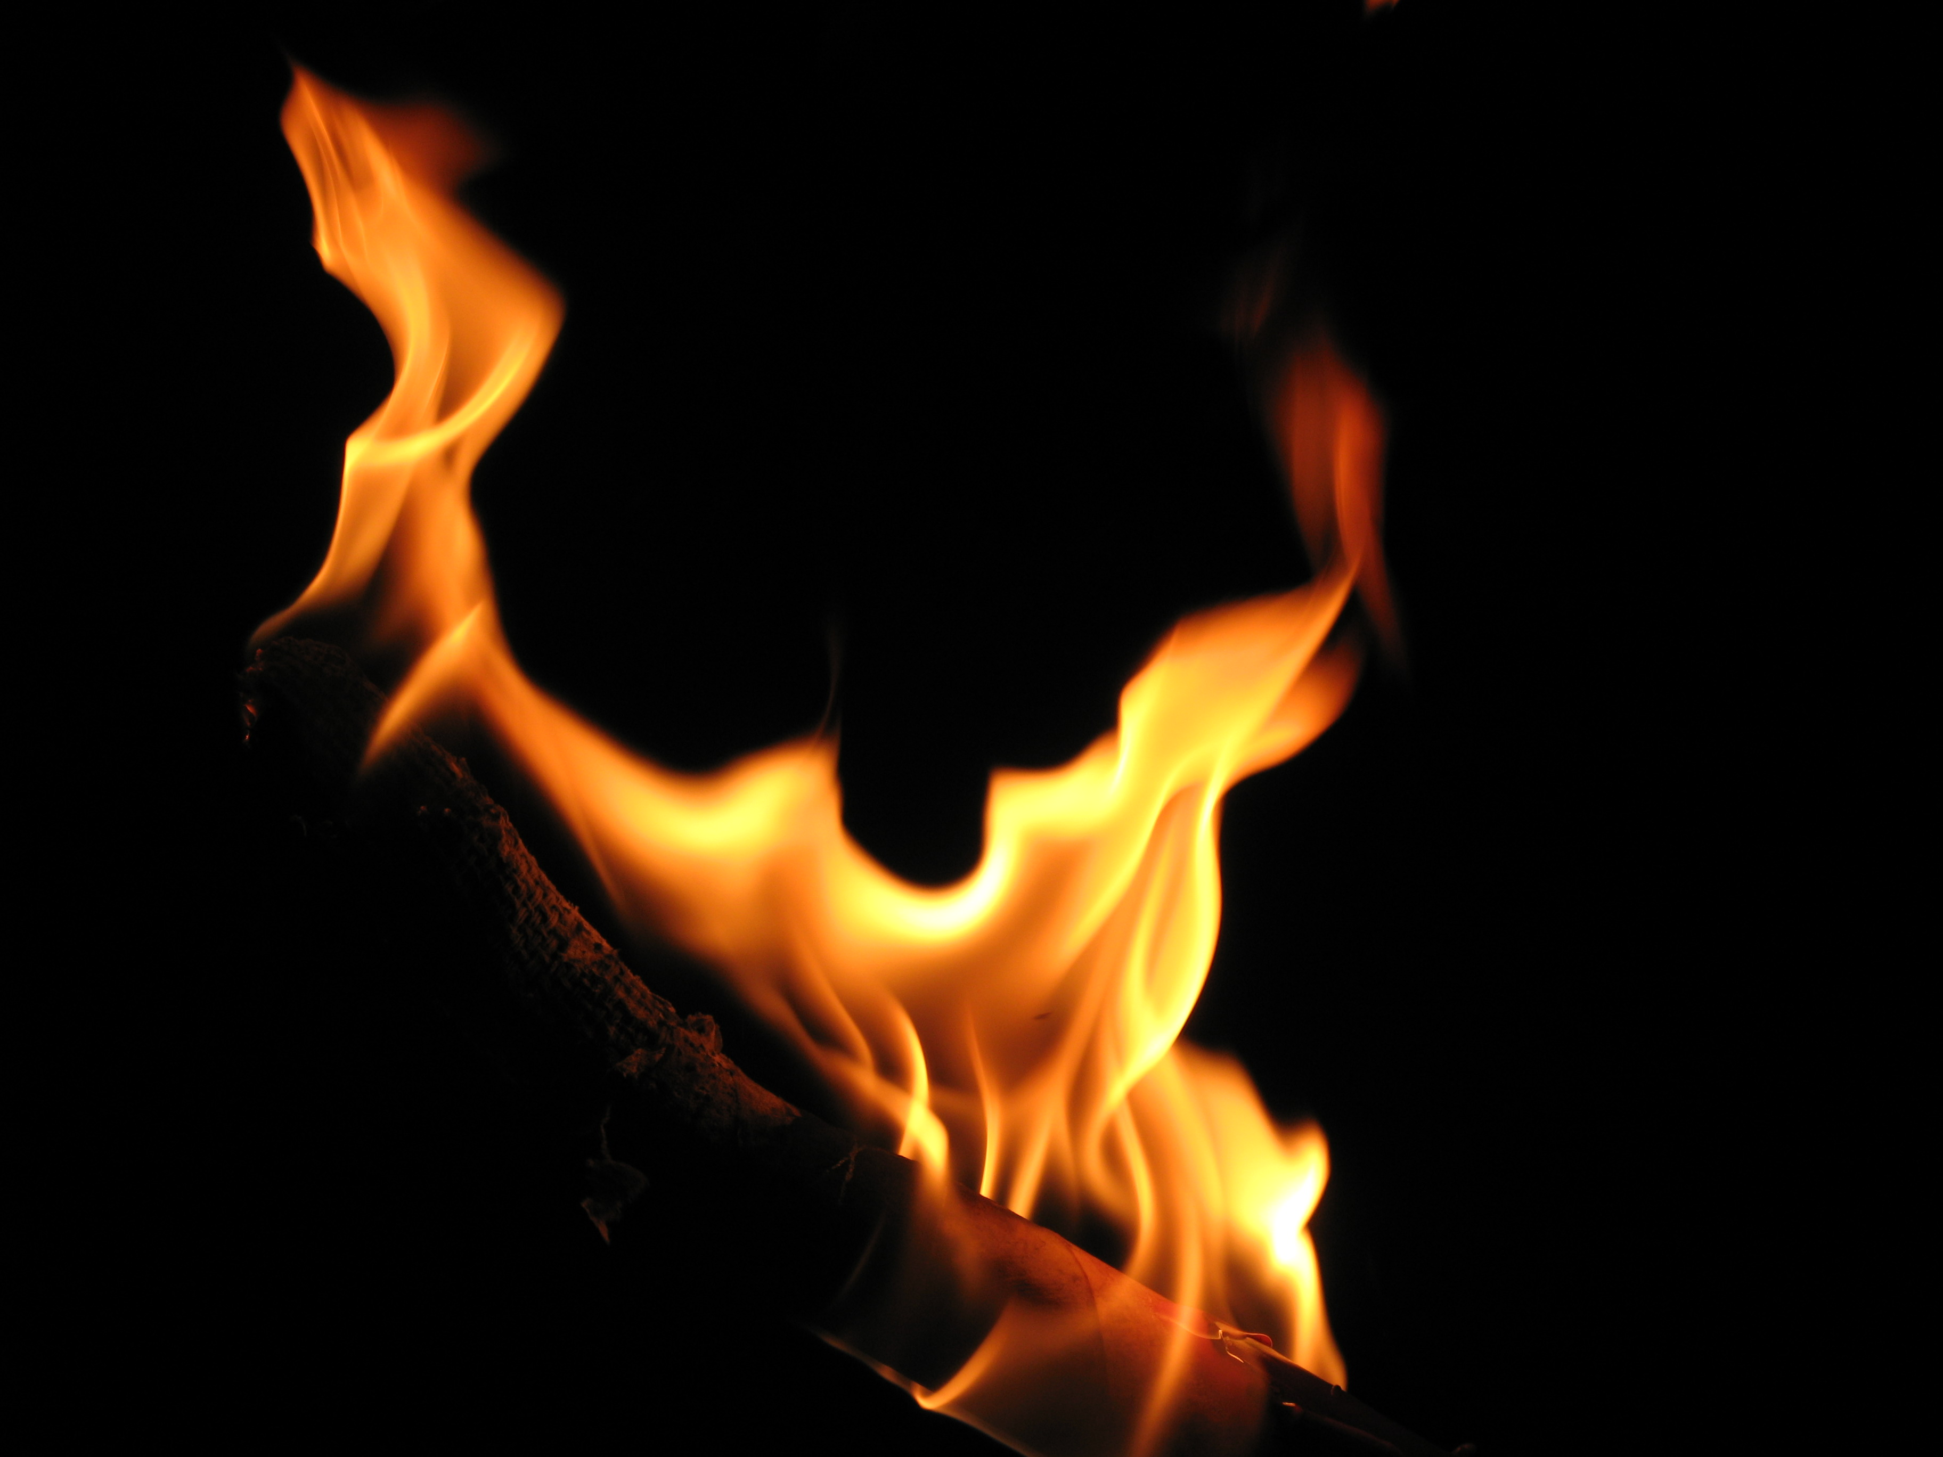
„Ich war Tag für Tag bei euch im Tempel, und ihr habt nichts gegen mich unternommen. Aber jetzt ist eure Stunde gekommen, jetzt übt die Finsternis ihre Macht aus.“
Lukas-Evangelium 22,53

Slide 17
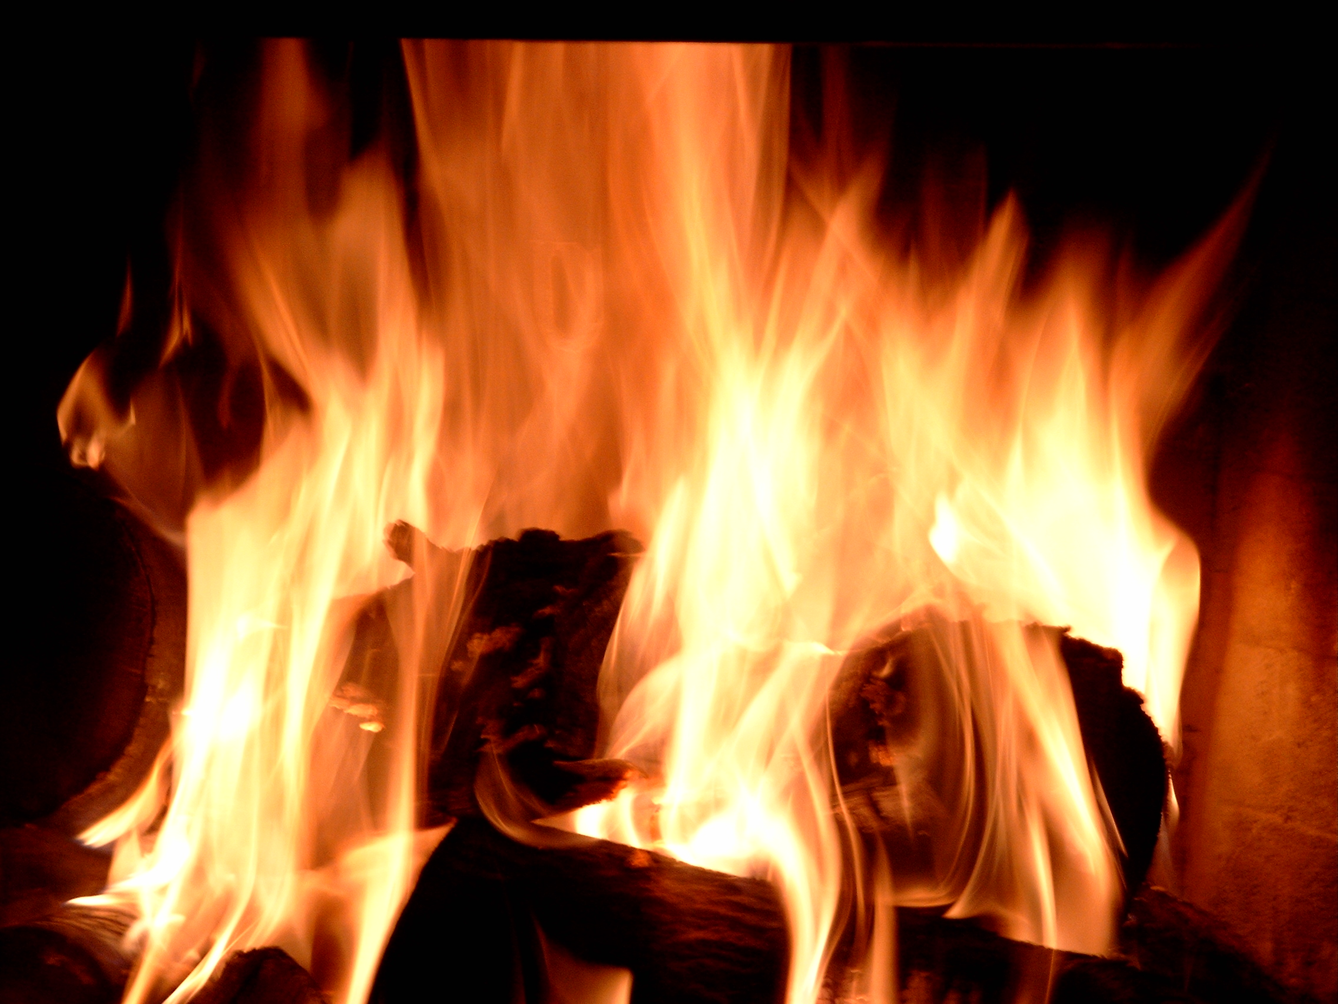
„Ich bin gekommen, um auf der Erde ein Feuer anzuzünden; ich wünschte, es würde schon brennen! Aber vor mir steht eine Taufe, mit der ich noch getauft werden muss, und wie schwer ist mir das Herz, bis sie vollzogen ist!
Lukas-Evangelium 12,49-50

Slide 18
„Vater, vergib ihnen, denn sie wissen nicht, was sie tun.“
Lukas-Evangelium 23,34

Slide 19
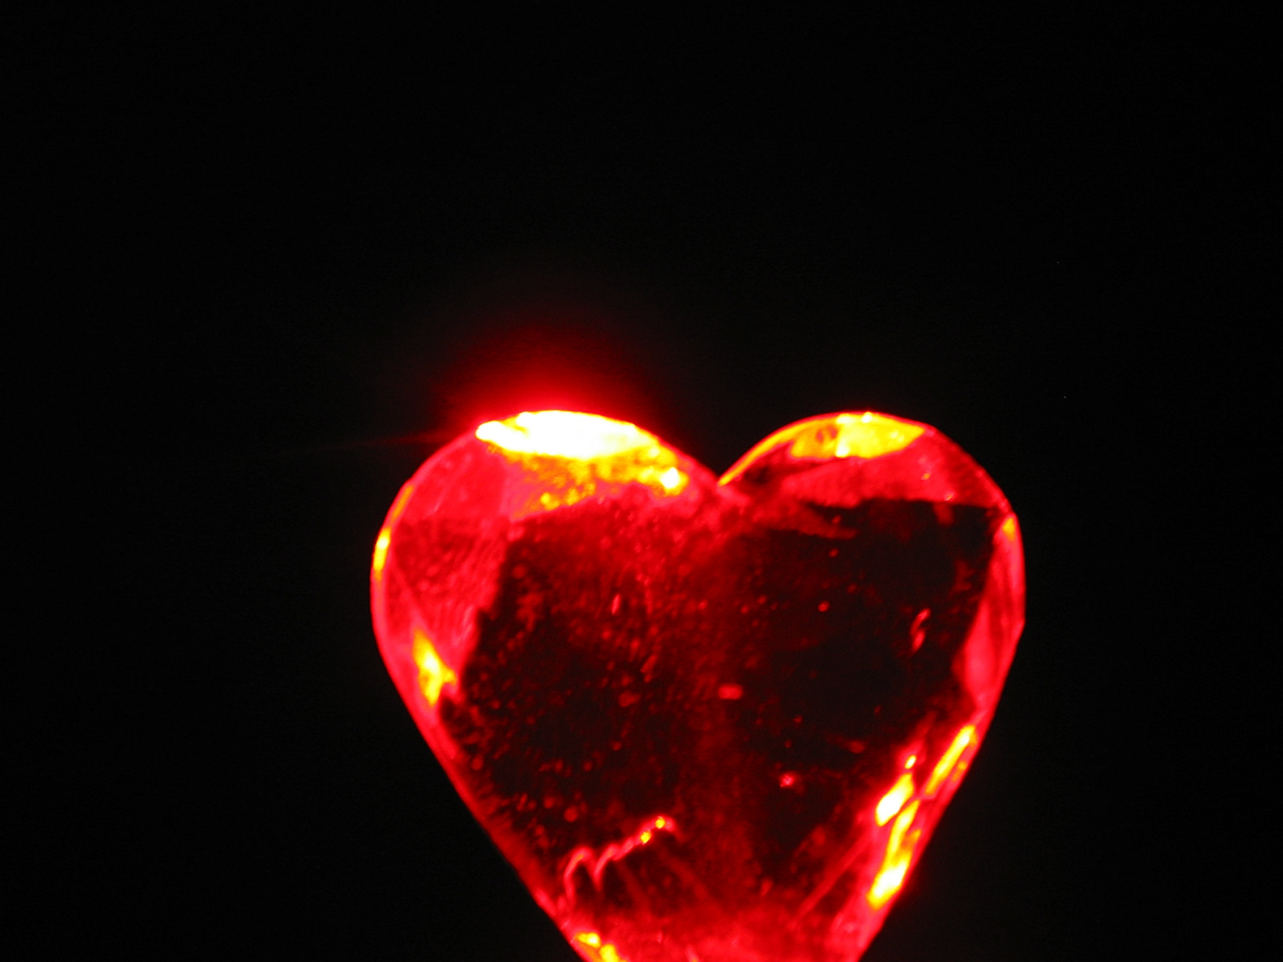
„Liebt eure Feinde; tut denen Gutes, die euch hassen; segnet die, die euch verfluchen; betet für die, die euch Böses tun.“
Lukas-Evangelium 6,27-28

Slide 20
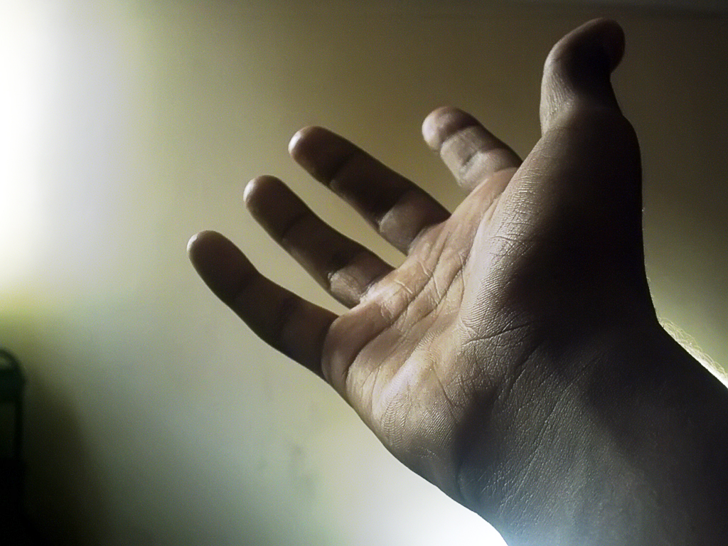
„Man verflucht uns, aber wir segnen; man verfolgt uns, aber wir geben nicht auf. Auf Beleidigungen reagieren wir mit freundlichen Worten. Die Welt behandelt uns, als wären wir Abfall; wir sind der Abschaum der Gesellschaft – und daran hat sich bis heute nichts geändert.“
1.Korinther-Brief 4,12-13

Slide 21
II. Jesus lässt sich demütigen

Slide 22
Das Volk stand dabei und sah zu. Und die führenden Männer sagten verächtlich: „Anderen hat er geholfen; soll er sich doch jetzt selbst helfen, wenn er der von Gott gesandte Messias ist, der Auserwählte!“
Lukas-Evangelium 23,35

Slide 23
„Wenn du der König der Juden bist, dann hilf dir selbst!“
Lukas-Evangelium 23,37

Slide 24

„Glaubst du nicht, dass ich meinen Vater um Hilfe bitten könnte und dass er mir sofort mehr als zwölf Legionen Engel zur Seite stellen würde?
Matthäus-Evangelium 26,53

Slide 25
„Wie würden sich dann aber die Voraussagen der Schrift erfüllen, nach denen es so geschehen muss?“
Matthäus-Evangelium 26,54

Slide 26
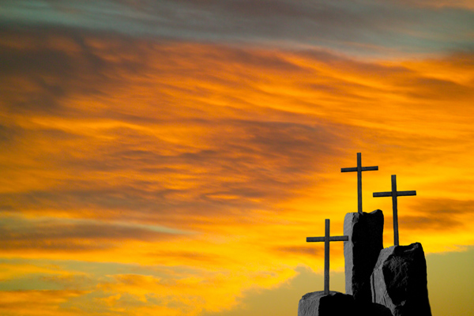
„Jesus erniedrigte sich noch mehr: Im Gehorsam gegenüber Gott nahm er sogar den Tod auf sich; er starb am Kreuz wie ein Verbrecher.“
Philipper-Brief 2,8

Slide 27
III. Jesus vergibt gern

Slide 28

«Auch die Männer, die mit ihm gekreuzigt worden waren, beschimpften ihn.»
Markus-Evangelium 15,32

Slide 29
„Du bist doch der Messias, oder nicht? Dann hilf dir selbst, und hilf auch uns!“
Lukas-Evangelium 23,39

Slide 30
„Fürchtest du Gott auch jetzt noch nicht, wo du doch ebenso schlimm bestraft worden bist wie dieser Mann und wie ich?“
Lukas-Evangelium 23,40

Slide 31
„Dabei werden wir zu Recht bestraft; wir bekommen den Lohn für das, was wir getan haben. Er aber hat nichts Unrechtes getan.“
Lukas-Evangelium 23,41

Slide 32
„Jesus, denk an mich, wenn du deine Herrschaft als König antrittst!“
Lukas-Evangelium 23,42

Slide 33
„Ich sage dir: Heute noch wirst du mit mir im Paradies sein.“
Lukas-Evangelium 23,43

Slide 34
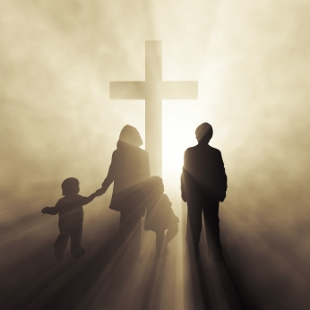
1. Er übernahm die Verantwortung für seine Schuld
2. Er anerkannte Jesus als Sohn Gottes, der schuldlos hingerichtet wird
3. Er bat um Gnade und Vergebung

Slide 35
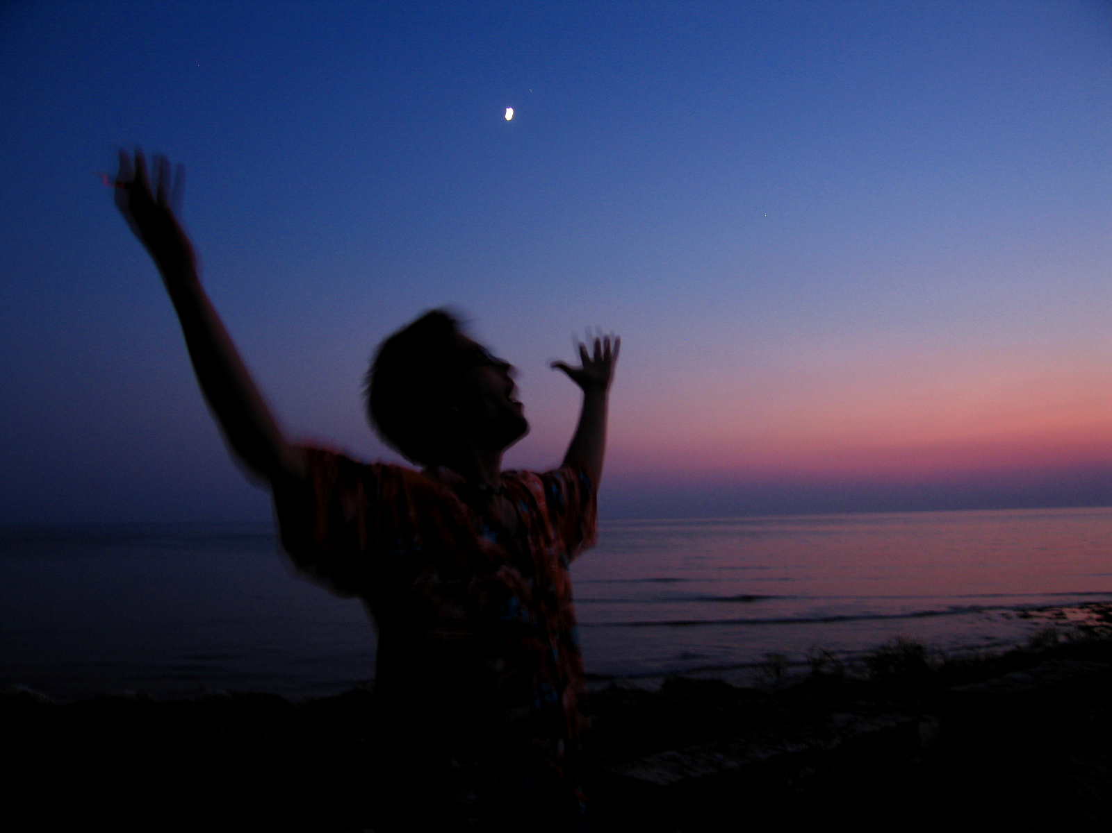
„Jeder, der den Namen des Herrn anruft, wird gerettet werden.“
Apostelgeschichte 2,21

Slide 36
1. Bekenne Deine Schuld
2. Anerkenne Jesus als Sohn Gottes, der für Deine Schuld am Kreuz starb
3. Bitte Jesus, die Führung in Deinem Leben zu übernehmen.

Slide 37
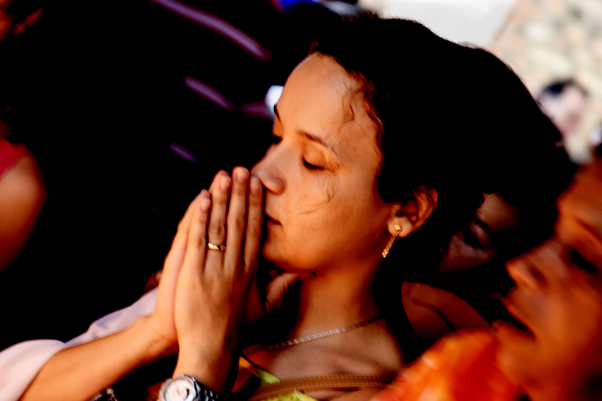
„Wenn du also mit deinem Mund bekennst, dass Jesus der Herr ist, und mit deinem Herzen glaubst, dass Gott ihn von den Toten auferweckt hat, wirst du gerettet werden.“
Römer-Brief 10,9

Slide 38
IV. Jesus stirbt ohne Schuld

Slide 39
„Es war Mittag geworden. Eine Finsternis brach über das ganze Land herein, die bis drei Uhr nachmittags andauerte; die Sonne hatte aufgehört zu scheinen.“
Lukas-Evangelium 23,44-45

Slide 40
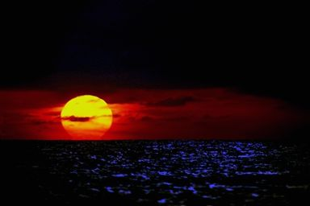
Für eine blosse Sonnenfinsternis musste das natürlich halten, wer auch davon nicht wusste, dass es im Hinblick auf Christus vorausgesagt war; und doch habt ihr hiervon, als von einem Weltunglück, den Bericht in euren Archiven.
Tertullian, Apologeticum 21,19

Slide 41
„Im Tempel riss der Vorhang mitten entzwei.“
Lukas-Evangelium 23,45

Slide 42
„Vater, in deine Hände gebe ich meinen Geist!“
Lukas-Evangelium 23,46

Slide 43
„Dieser Mann war wirklich ein Gerechter.“
Lukas-Evangelium 23,47

Slide 44
„Die Menschen, die in Scharen zu dem Schauspiel der Kreuzigung herbeigeströmt waren und das ganze Geschehen miterlebt hatten, schlugen sich an die Brust und kehrten betroffen in die Stadt zurück.“
Lukas-Evangelium 23,48

Slide 45
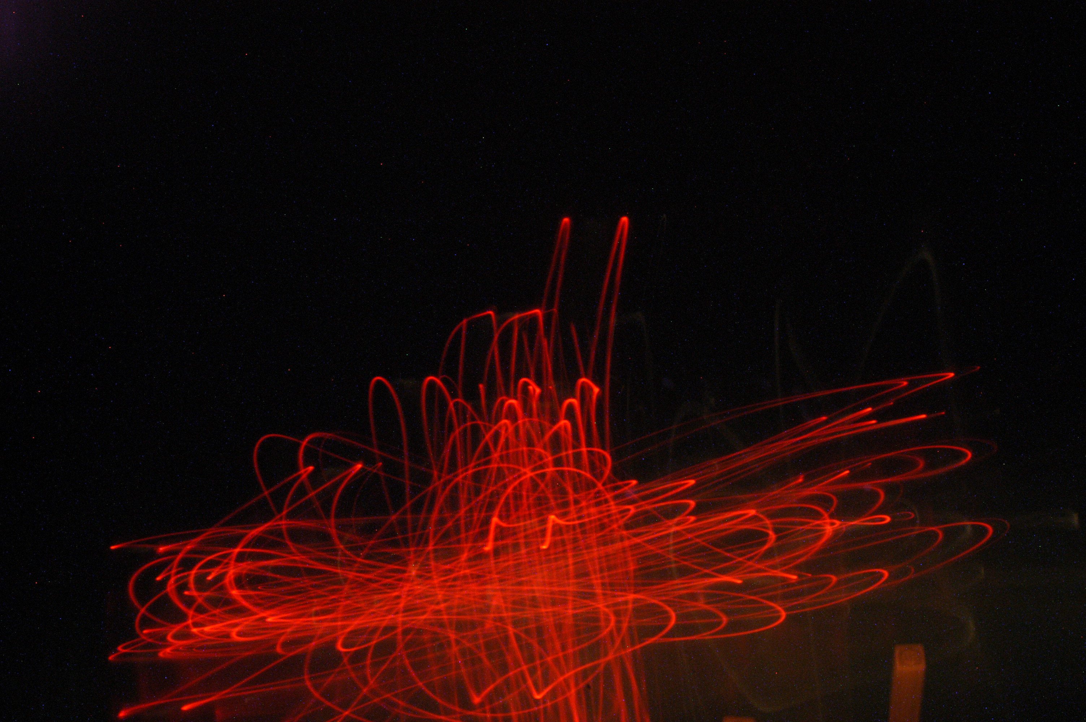
„Mit der Botschaft vom Kreuz ist es nämlich so: In den Augen derer, die verloren gehen, ist sie etwas völlig Unsinniges; für uns aber, die wir gerettet werden, ist sie der Inbegriff von Gottes Kraft.“
1.Korinther-Brief 1,18

Slide 46
Schlussgedanke

Slide 47
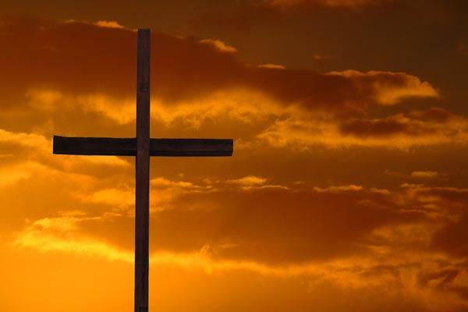
„Gott beweist uns seine Liebe dadurch, dass Christus für uns starb, als wir noch Sünder waren.“
Römer-Brief 5,8

Slide 48
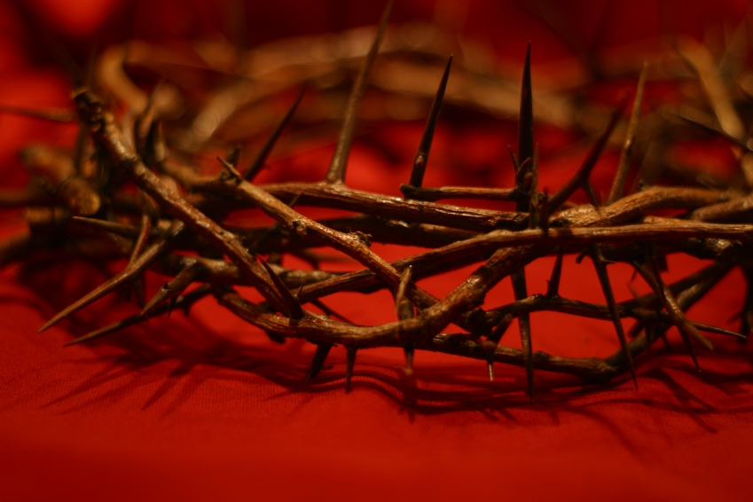
„In Wahrheit aber hat ER die Krankheiten auf sich genommen, die für uns bestimmt waren, und die Schmerzen erlitten, die wir verdient hatten. Wir meinten, Gott habe IHN gestraft und geschlagen.“
Jesaja 53,4

Slide 49
„Doch wegen unserer Schuld wurde ER gequält und wegen unseres Ungehorsams geschlagen. Die Strafe für unsere Schuld traf IHN und wir sind gerettet. ER wurde verwundet und wir sind heil geworden.“
Jesaja 53,5

Slide 50
„Wir alle waren wie Schafe, die sich verlaufen haben; jeder ging seinen eigenen Weg. IHM aber hat der Herr unsere ganze Schuld aufgeladen.“
Jesaja 53,6

Slide 51
„ER wurde misshandelt, aber er trug es, ohne zu klagen. Wie ein Lamm, wenn es zum Schlachten geführt wird, wie ein Schaf, wenn es geschoren wird, duldete ER alles schweigend, ohne zu klagen.“
Jesaja 53,7

Slide 52
„Mitten in der Zeit seiner Haft und seines Gerichtsverfahrens ereilte IHN der Tod. Weil sein Volk so grosse Schuld auf sich geladen hatte, wurde sein Leben ausgelöscht. Wer von den Menschen dieser Generation macht sich darüber Gedanken?“
Jesaja 53,8

Slide 53
„Sie begruben IHN zwischen Verbrechern, mitten unter den Ausgestossenen, obwohl er kein Unrecht getan hatte und nie ein unwahres Wort aus seinem Mund gekommen war.“
Jesaja 53,9

Slide 54
„Aber der Herr wollte IHN leiden lassen und zerschlagen. Weil ER sein Leben als Opfer für die Schuld der anderen dahingab, wird ER wieder zum Leben erweckt und wird Nachkommen haben. Durch IHN wird der Herr das Werk vollbringen, an dem er Freude hat.“
Jesaja 53,10

